Slide 1
Классный час
по развитию духовно нравственного воспитания
на тему: «Совесть»
.
1 класс

Slide 2
С
Т
Ы
Д
Б
О
Л
Е
З
Н
Ь
П
Р
А
В
Д
А
С
М
Е
Л
О
С
Т
Ь
С
В
Е
Т
Ч
И
С
Т
О
Т
А
Ж
И
З
Н
Ь
Notes:
Рисунок с сайта: http://img.cliparto.com/pic/xl/188047/3126981-heart-good-and-evil.jpg

Slide 3
ЧТО ТАКОЕ СОВЕСТЬ?

Slide 4
СОВЕСТЬ

Slide 5
СОВЕСТЬ
чувство нравственной ответственности
за свое поведение перед
окружающими людьми и обществом. С.И. Ожегов
чувство моральной ответственности за свое поведение и свои поступки перед самим собою, окружающими людьми и обществом. Т.Ф. Ефремова
понятие морального сознания, внутренняя убежденность в том, что является добром и злом, сознание нравственной ответственности за свое поведение. Энциклопедический словарь
способность человеческого духа к различению добра и зла,
сознание добра и зла, естественный закон, требующий от
человеческого ума Богоугодной жизни. Св.Авва Дорофей
http://azbyka.ru/dictionary/17/sovest-all.shtml.

Slide 6
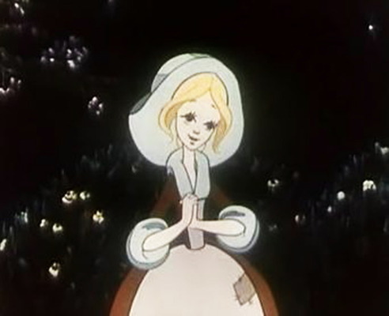
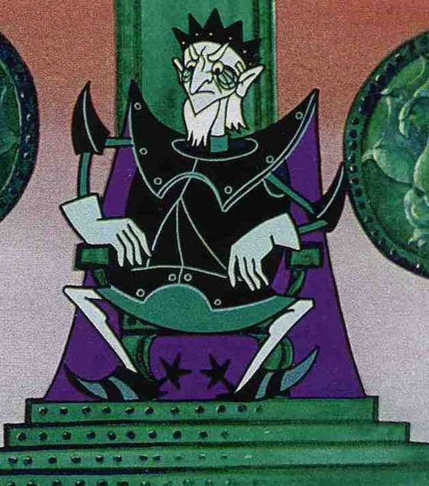
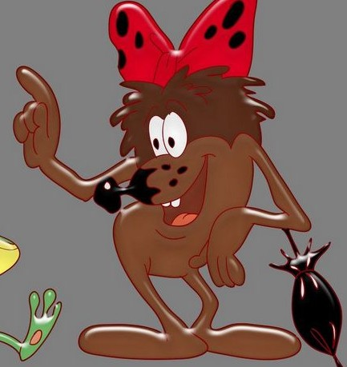
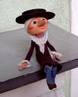
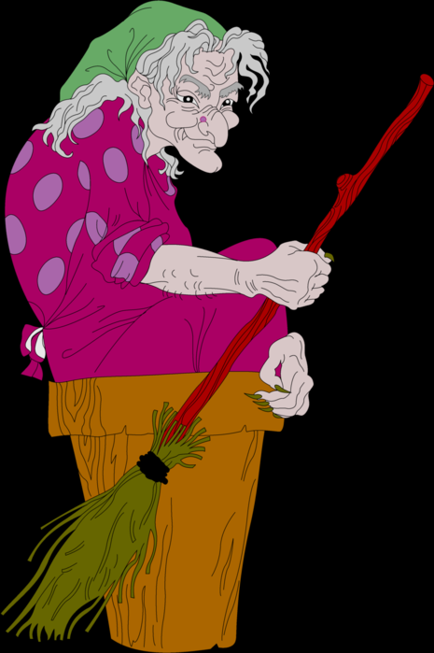
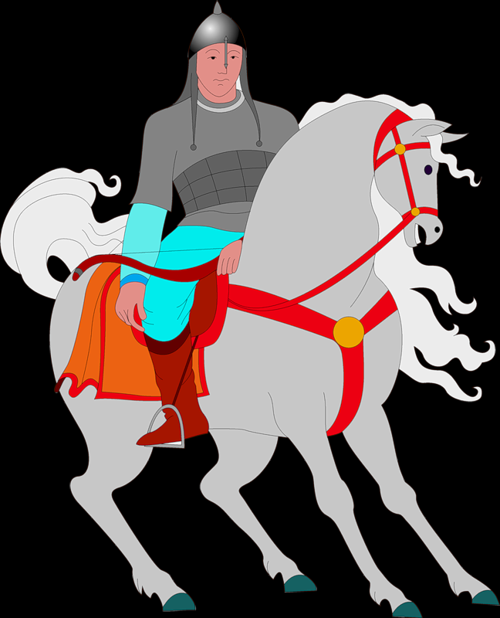
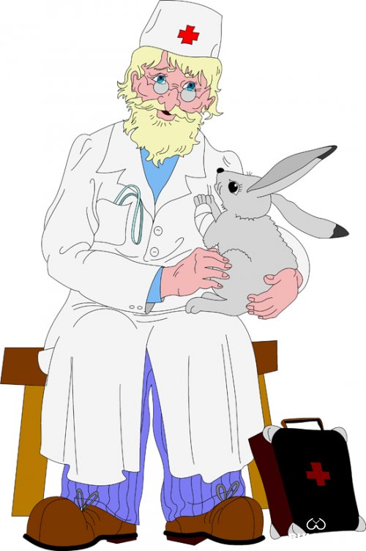
Добрый
Злой

Slide 7
СОВЕСТЬ
Добрый
Честный
учиться
помогать
не врать
Я буду поступать по совести.
ответственность

Slide 9
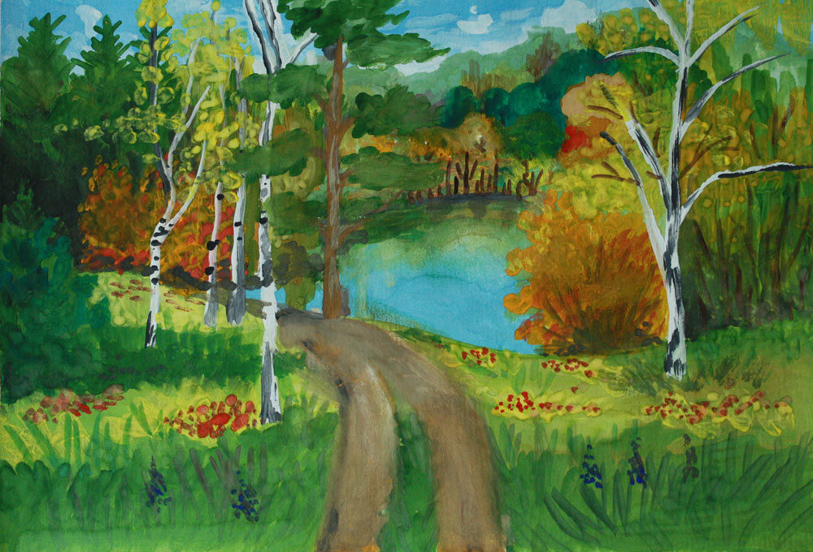

Slide 11
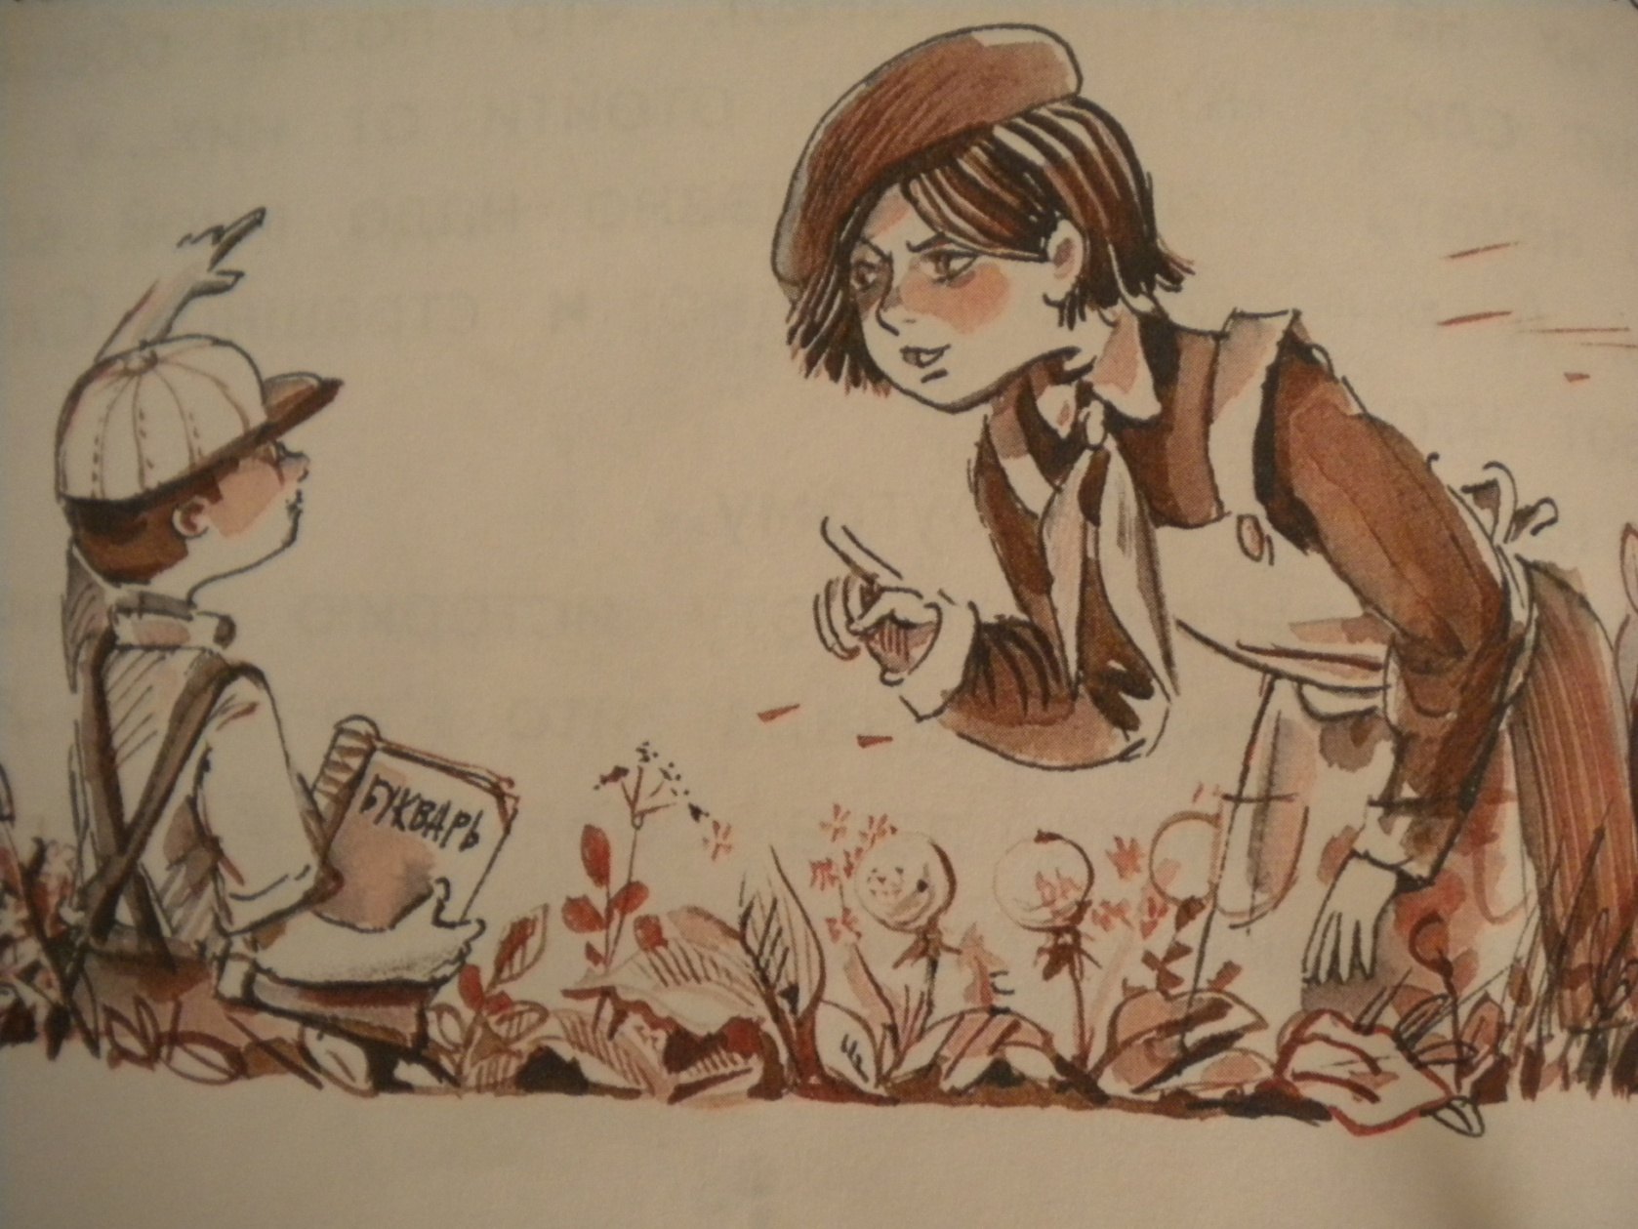

Slide 12
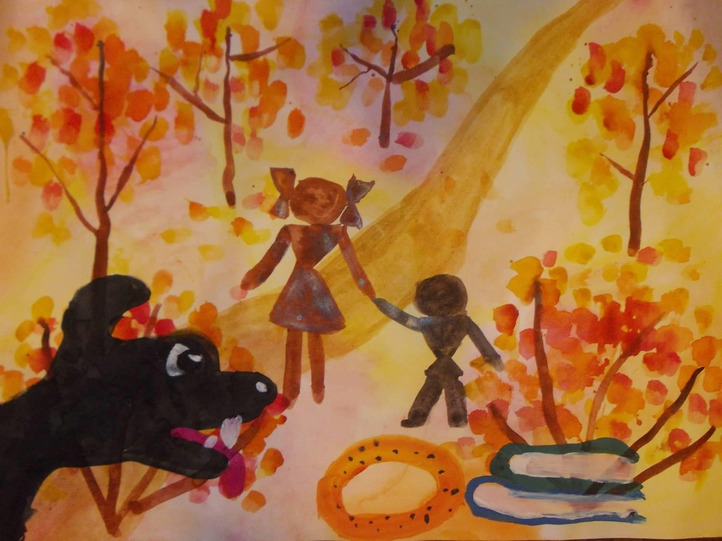

Slide 13
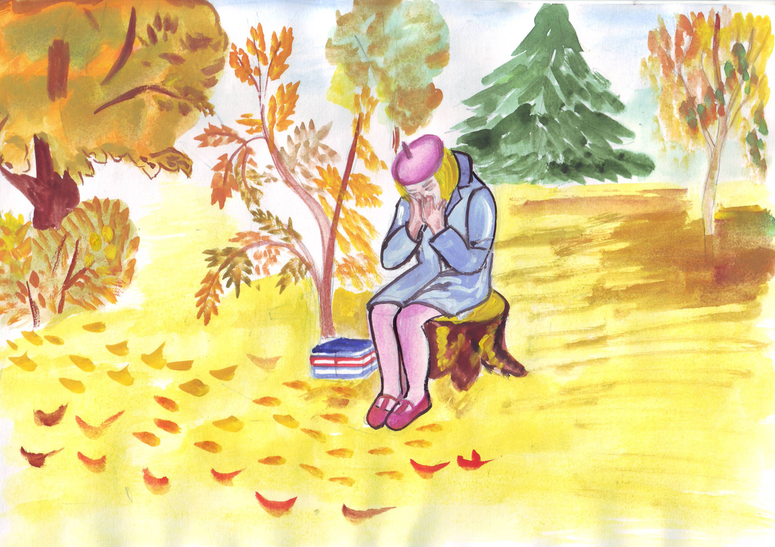

Slide 14
Стыдливый покраснеет, а
в рукавичках ходит.
У него совесть
другой не купишь.
Совесть потеряешь,
бесстыжий побледнеет.

Slide 15
гипотеза
Совесть можно потерять

Slide 16
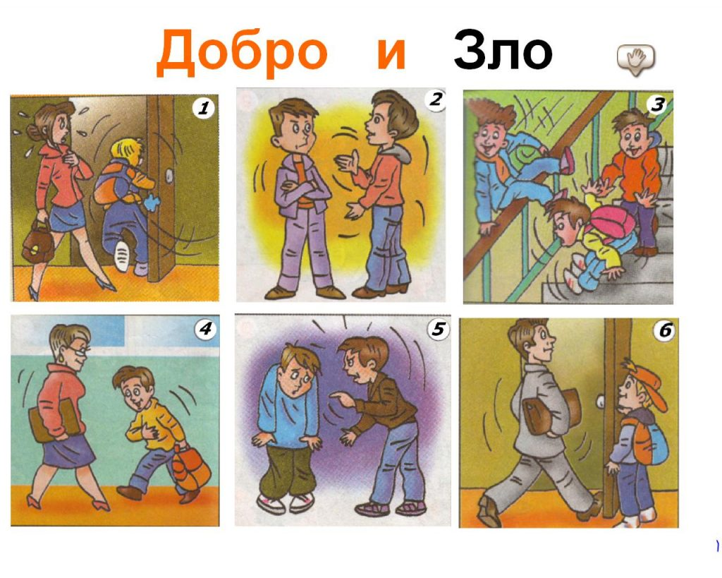

Slide 17
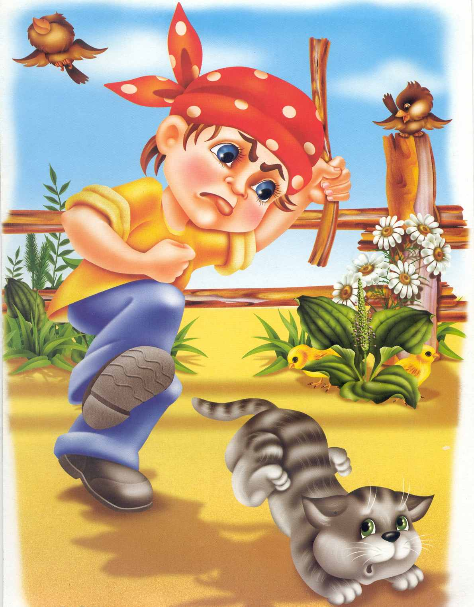
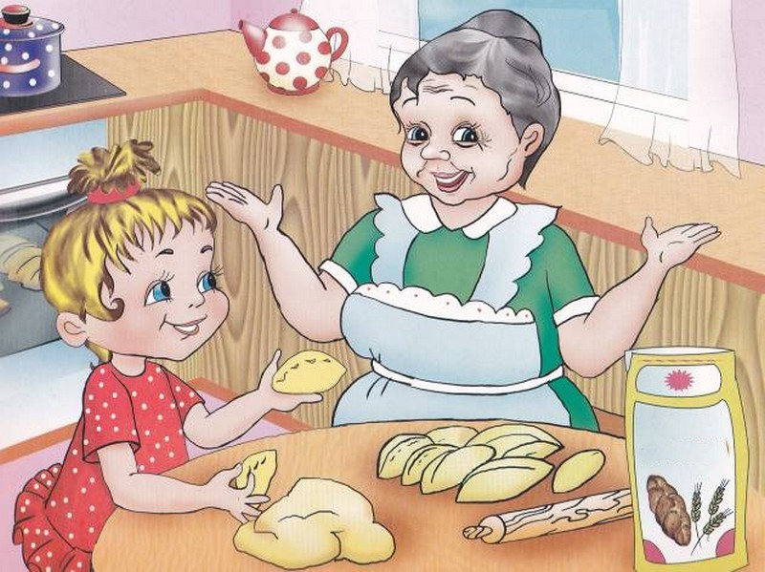

Slide 18
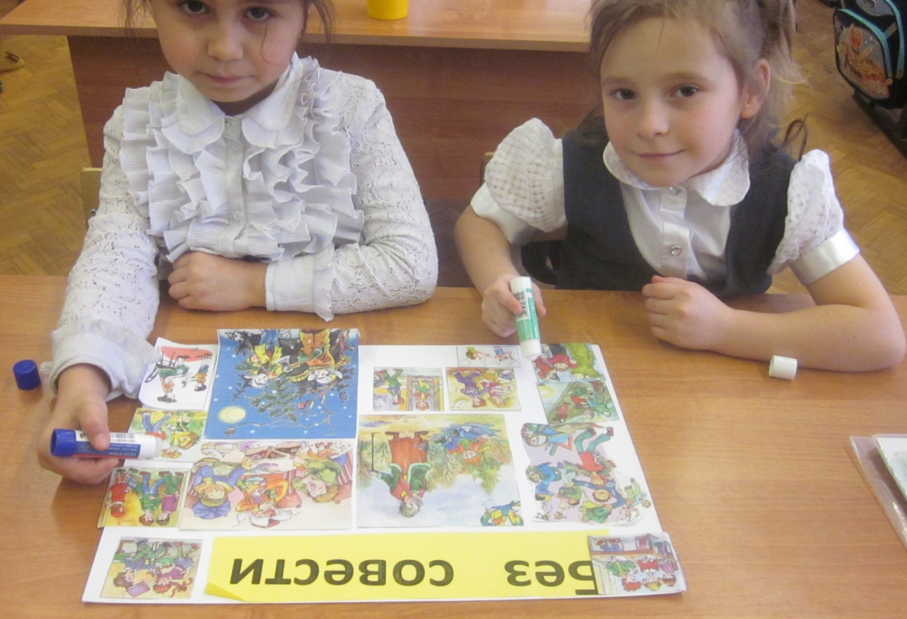
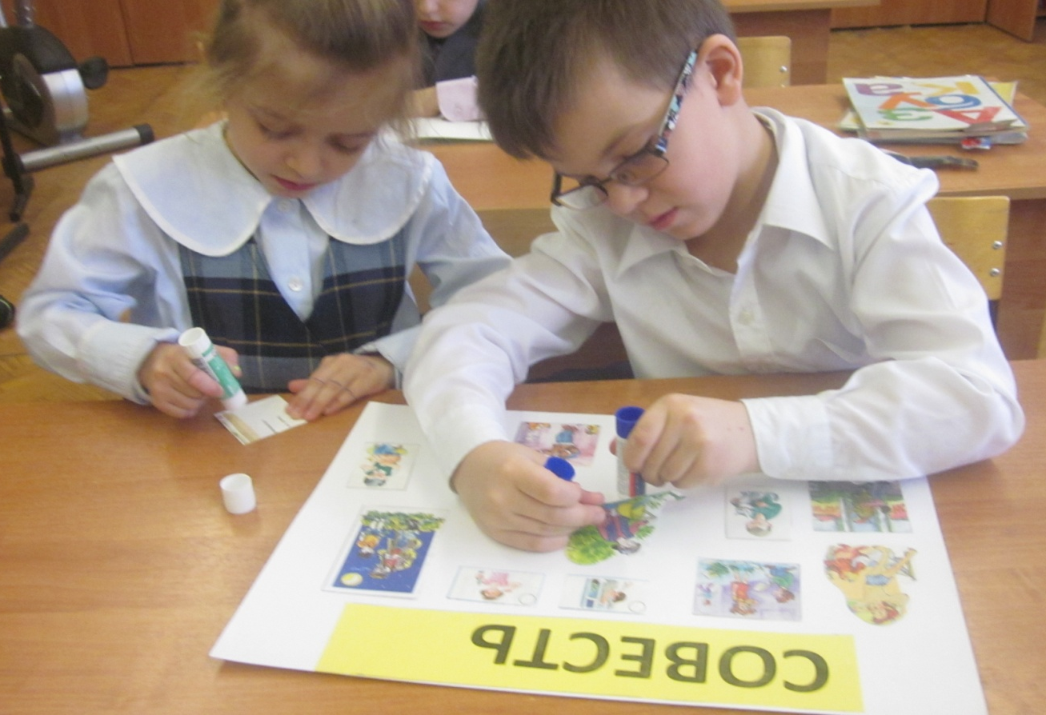

Slide 20
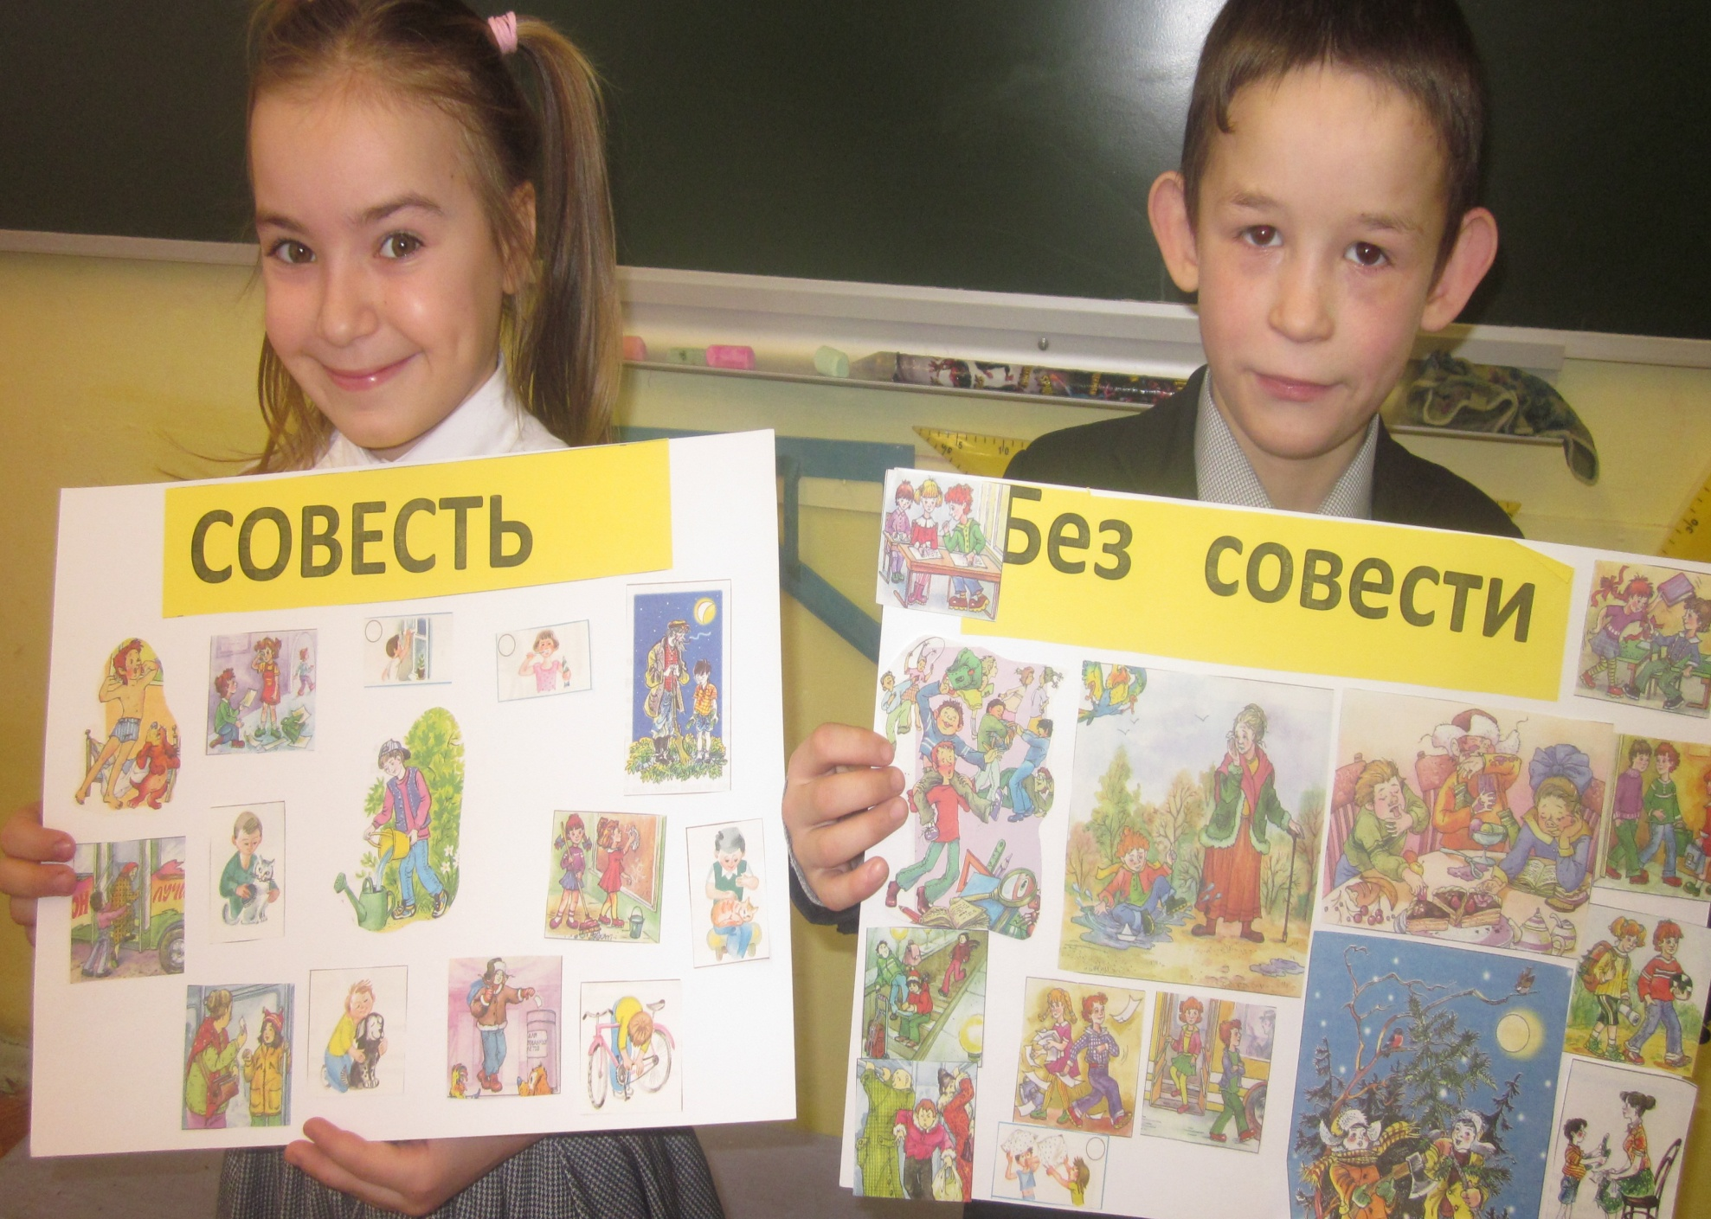

Slide 21
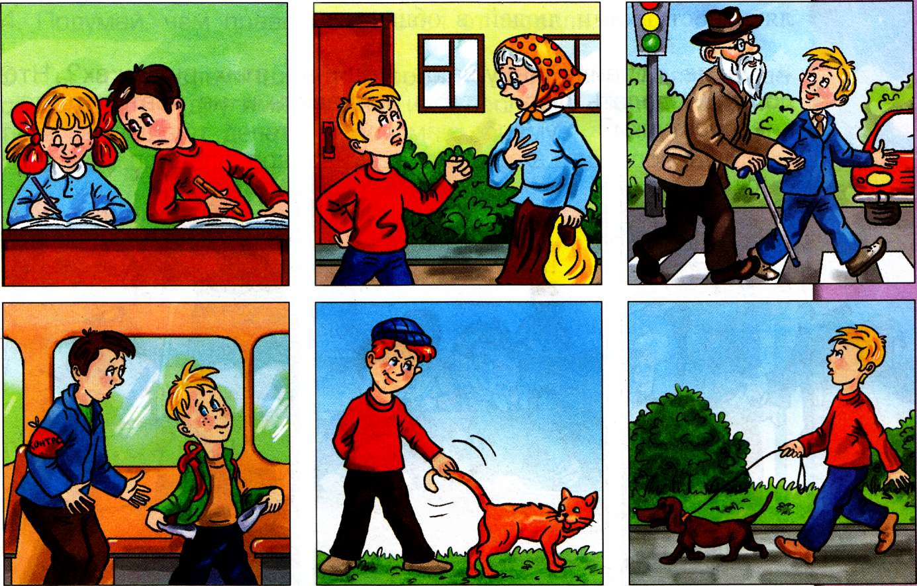

Slide 22
ПРАВИЛА ТРЕНИРОВКИ СОВЕСТИ
НЕ ОБИЖАЙ ДРУГИХ, НЕ ПРИЧИНЯЙ ОГОРЧЕНИЙ!
НЕ СОВЕРШАЙ БЕЗНРАВСТВЕННЫХ ПОСТУПКОВ!
ОБДУМЫВАЙ КАЖДОЕ СВОЕ ДЕЙСТВИЕ!

Slide 23
